Slide 1
НАШ ДРУГ – КОСМОС презентация по лексической теме «День космонавтики» для детей старшего дошкольного возраста.
Авторы:
Екимова О.А. старший воспитатель МБДОУ д/с №16
Пискунова Е.А. учитель-логопед МБДОУ д/с №16

Slide 2
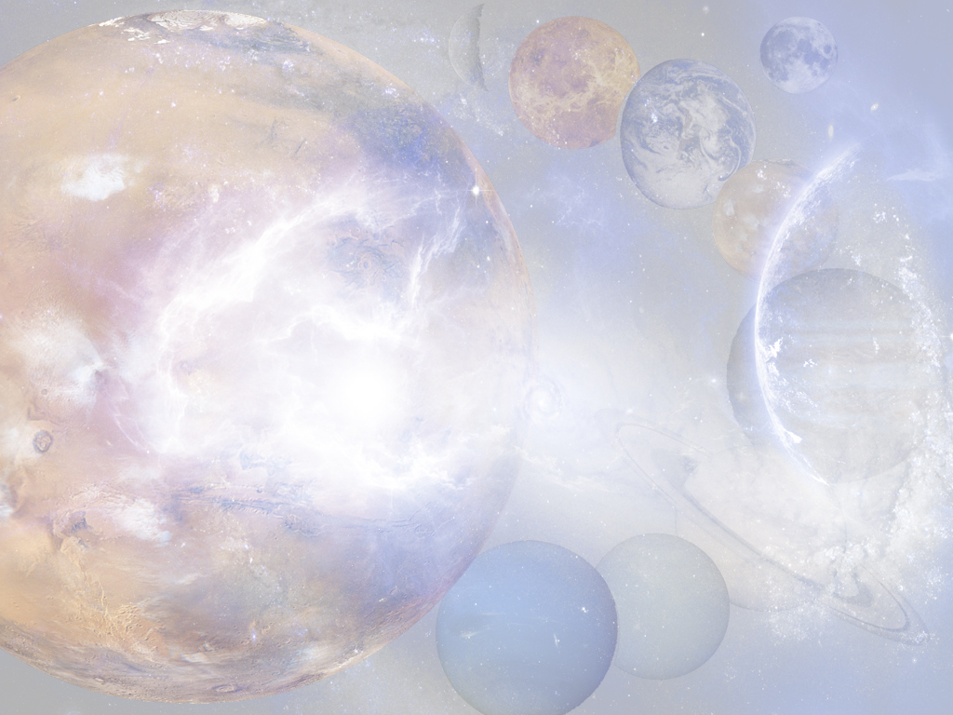
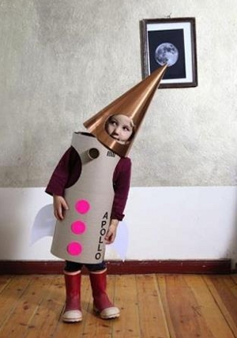
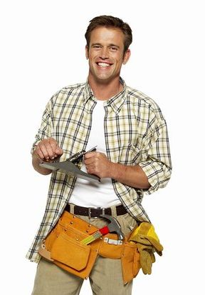
Папа спрашивает сына
Тогда мы с тобой отправимся в планетарий
А хочешь увидеть настоящий космос?
Играю в космонавта
Что ты делаешь?
Да, конечно!
Урааааа!

Slide 3
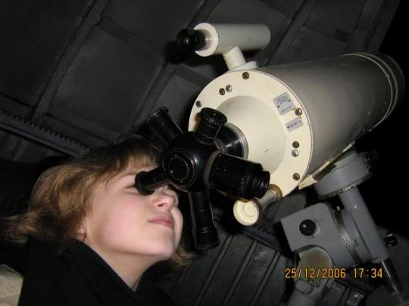
В планетарии с помощью мощных телескопов люди изучают космос, далёкие звёзды и планеты.
Вот что папа и сын узнали в планетарии о космосе:

Slide 4
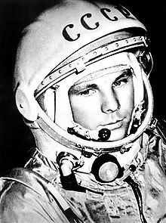
Давно, ещё вас не было на свете -
Поднялся в космос первый человек.
Все ликовали – взрослые и дети,
Нам космос близким другом стал навек.

Slide 5
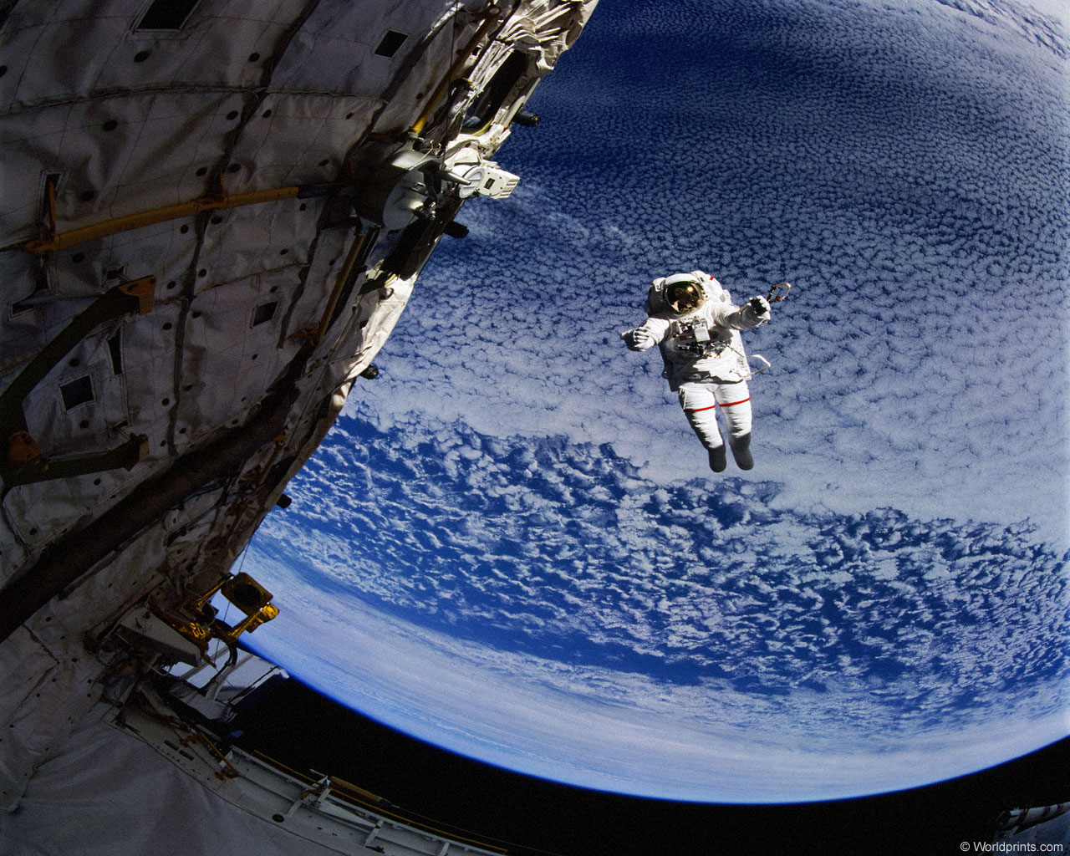
С тех пор бывали люди не однажды
В космическом пространстве, в черноте,
Ступали на Луну отважно,
Доверившись свершившейся мечте.

Slide 6
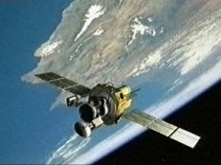
Планеты космонавты изучают
И наблюдают: что там, на Земле?
Вокруг земного шара спутники летают,
Жизнь улучшая нам – тебе и мне!

Slide 7
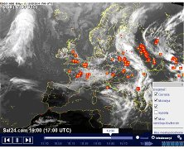
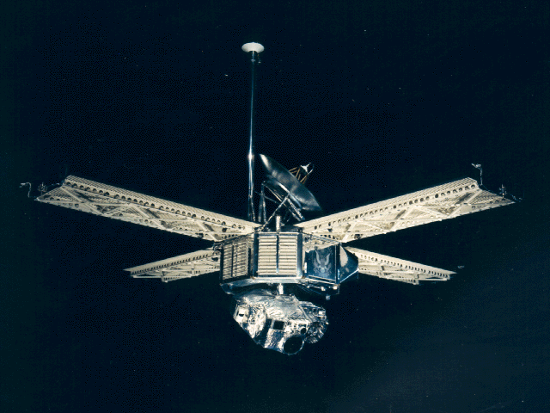
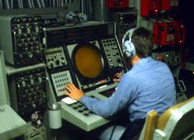
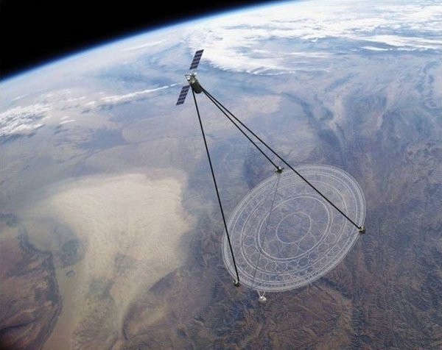
Чем помогают нам спутники в космосе
-следят за погодой и ситуацией на планете
-обеспечивают телевидение, интернет, телефонную связь
-осуществляют военную разведку
-помогают найти на Земле необходимые объекты, осуществляют автонавигацию

Slide 8
ПЛАНЕТЫ СОЛНЕЧНОЙ СИСТЕМЫ

Slide 9
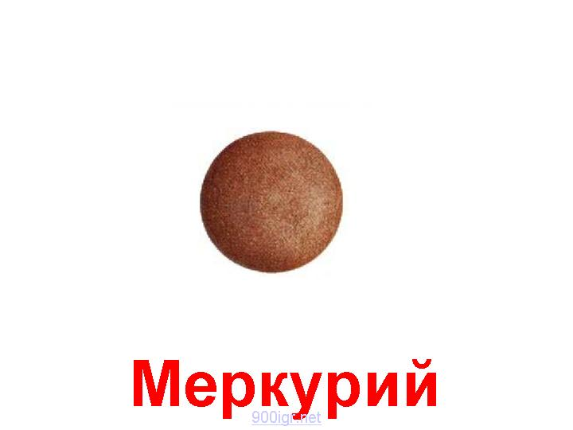
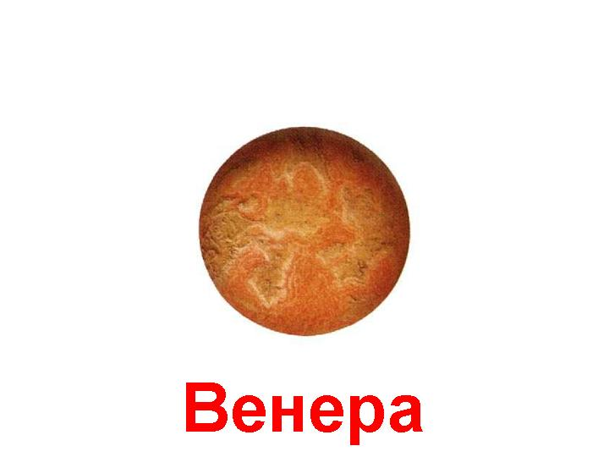
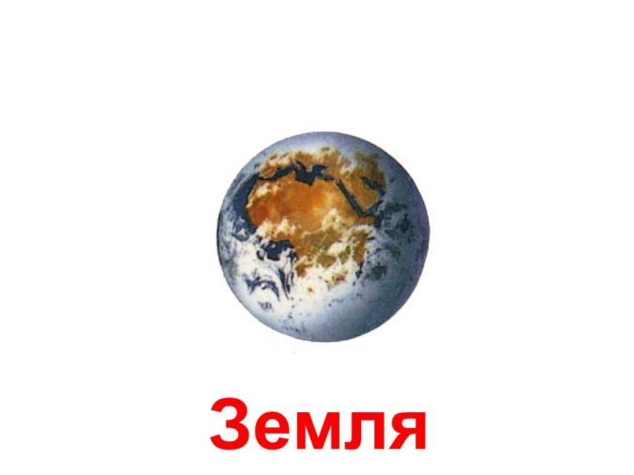
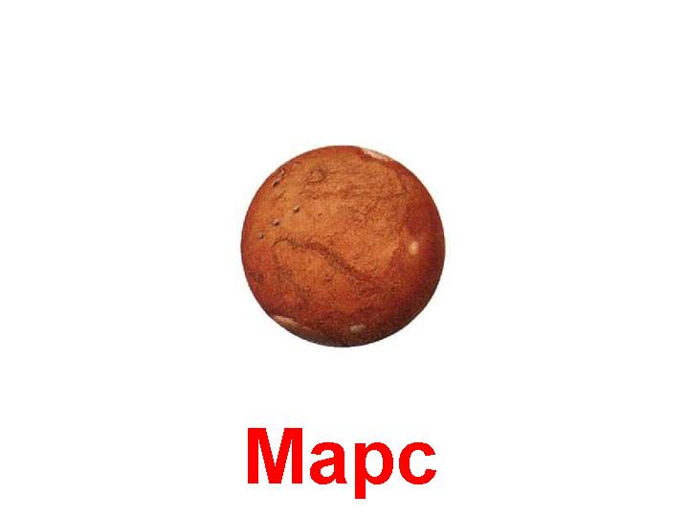
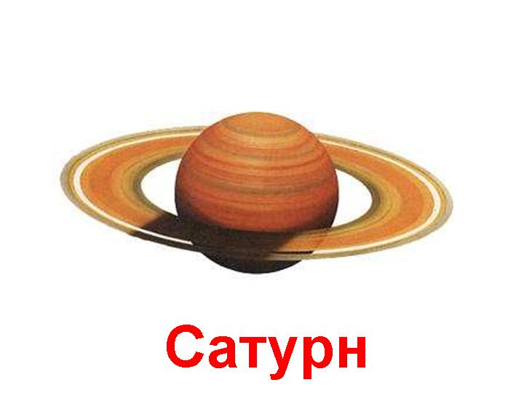
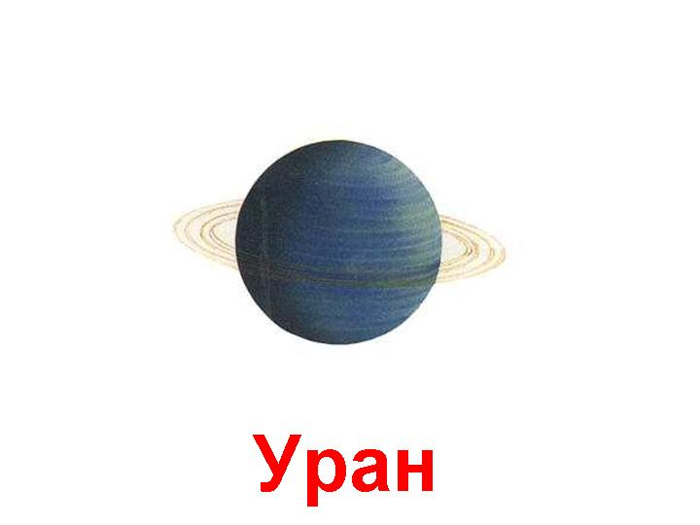
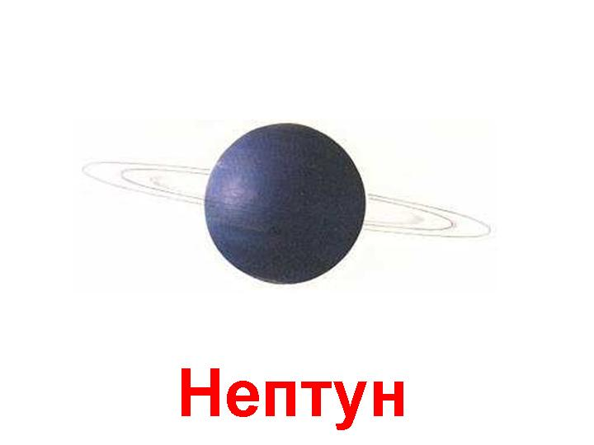
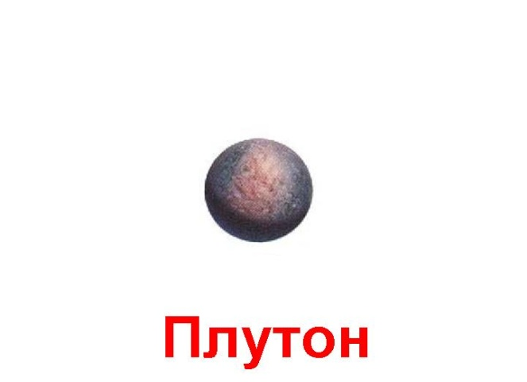
-
Юпитер

Slide 10
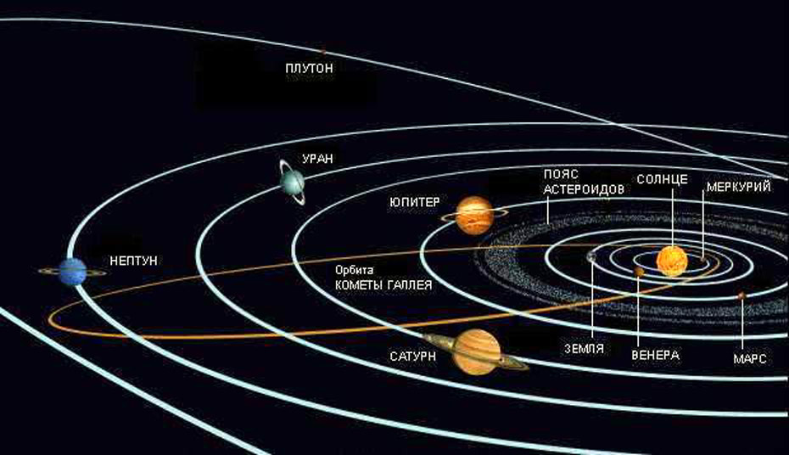

Slide 11
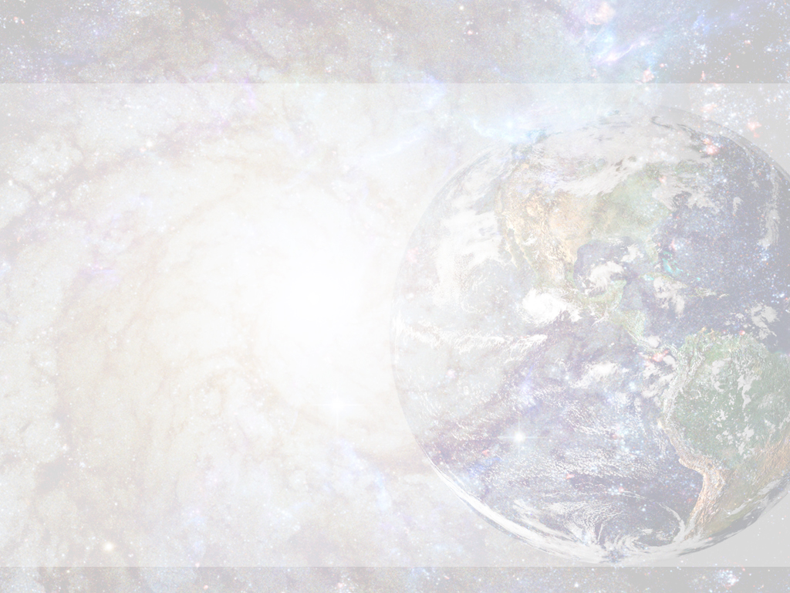
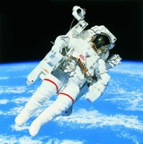
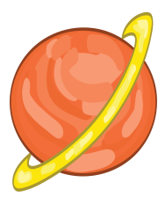
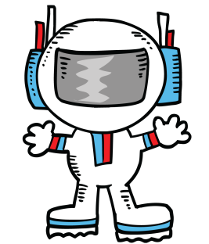
ДОГОВОРИ ПОДХОДЯЩЕЕ СЛОВО
ОТВАЖНЫЙ
ЯРКИЕ
ГОРЯЧЕЕ
ДАЛЕКИЕ
БЫСТРАЯ
ЗАЩИТНЫЙ

Slide 12
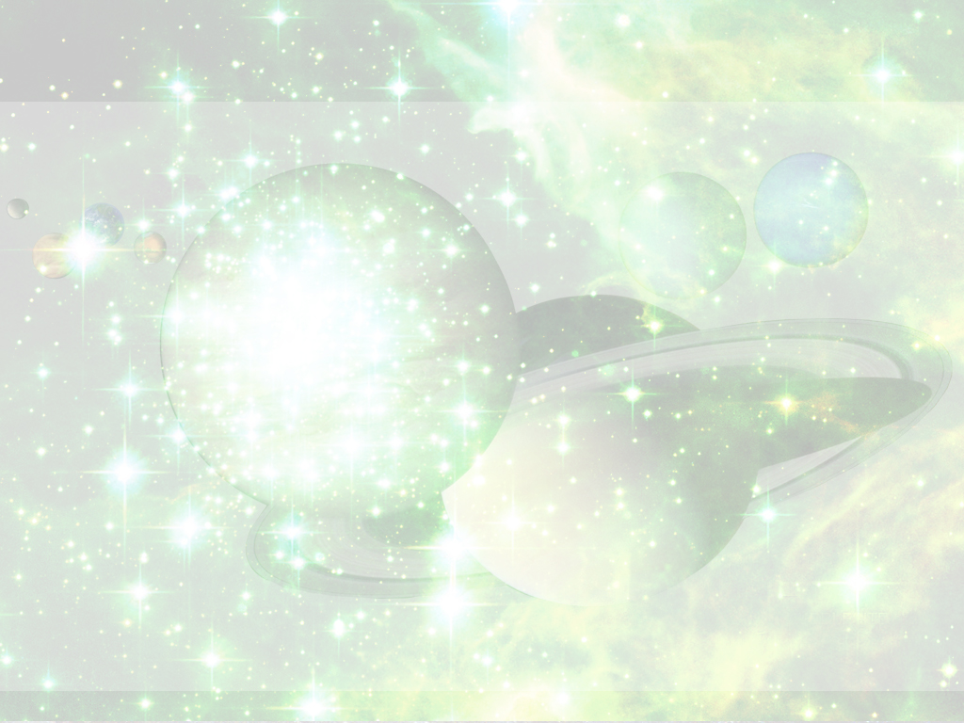
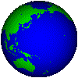
Играем со словом ЛЕТЕЛА
РАКЕТА ДО ПЛАНЕТЫ …

Slide 13
Играем со словом ЛЕТЕЛА
ВОКРУГ ПЛАНЕТЫ …

Slide 14
Играем со словом ЛЕТЕЛА
К ПЛАНЕТЕ …

Slide 15
Играем со словом ЛЕТЕЛА
НА ПЛАНЕТУ …

Slide 16
Играем со словом ЛЕТЕЛА
С ПЛАНЕТЫ …

Slide 17
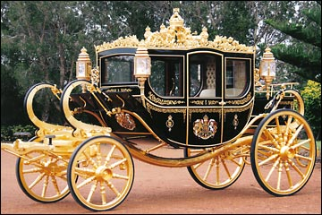
ПРЕВРАТИ
В
К
А
Р
Е
Т
А

Slide 18
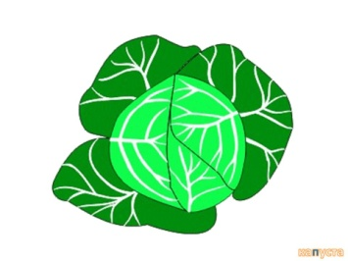
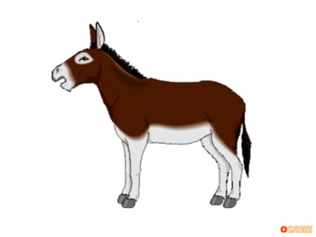
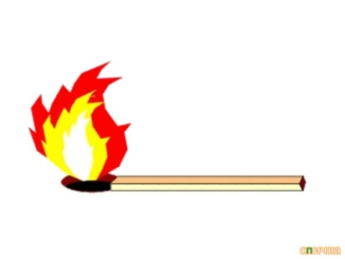
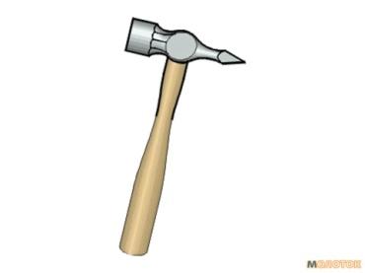
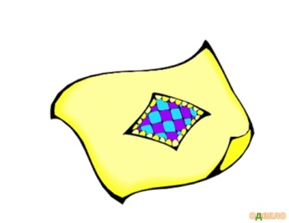
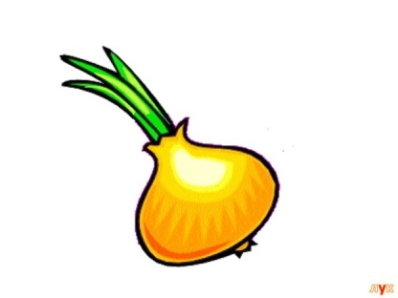
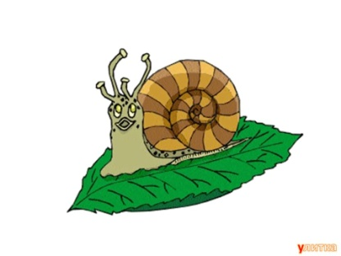
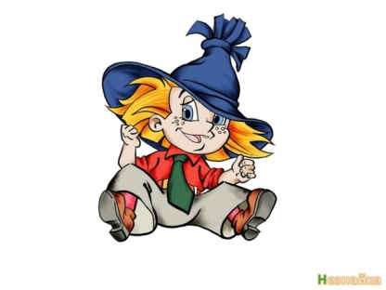
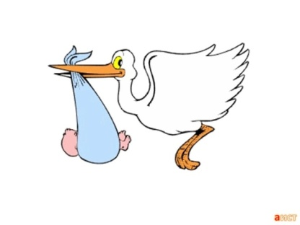
СОСТАВЬ СЛОВО ПО ПЕРВЫМ ЗВУКАМ

Slide 19
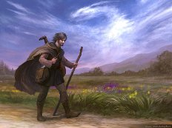
РАЗГАДАЙ РЕБУС
С
путник

Slide 20
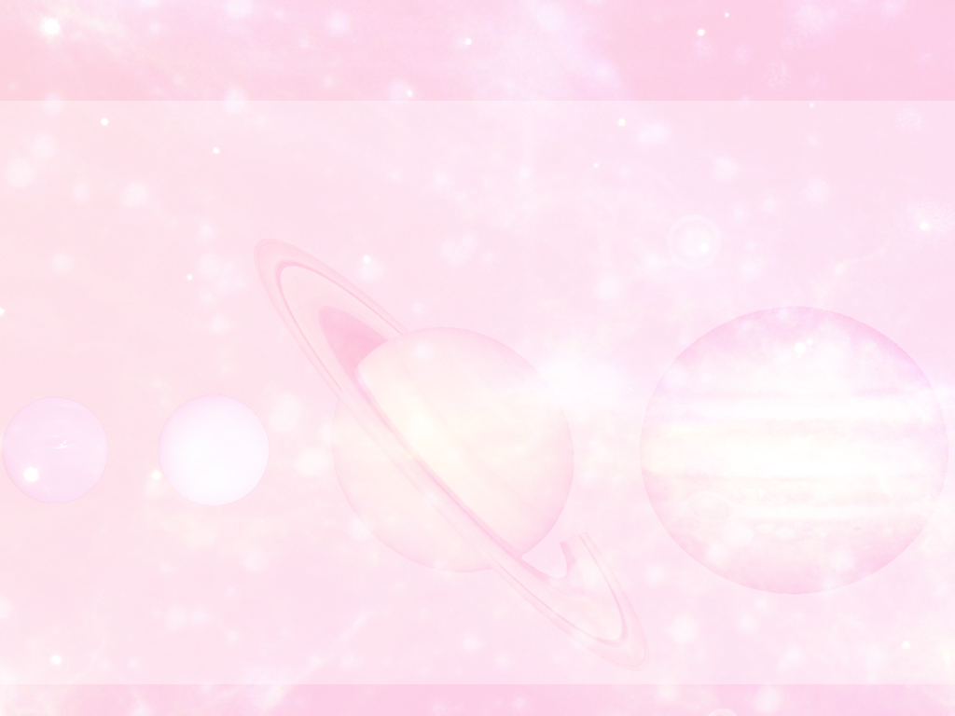
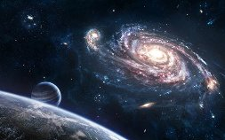
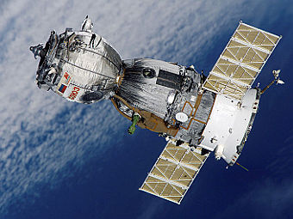
РОДСТВЕННЫЕ СЛОВА
корабль Какой?
Что?
Кто?

Slide 21
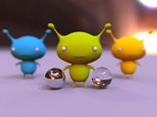
Быть может где-то инопланетяне
За нами наблюдают с высоты
Что можем показать им мы, земляне,
Что им расскажешь лично ты?
- что о нашей планете вы бы рассказали инопланетянам?
- что бы могли им подарить?
- что бы сами попросили у инопланетян?

Slide 22
Физминутка для глаз

Slide 23
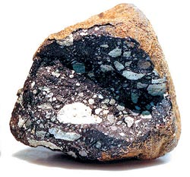
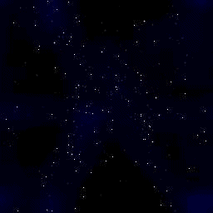

Slide 25
ИСПОЛЬЗУЕМАЯ ЛИТЕРАТУРА:
Автор стихотворных текстов ПИСКУНОВА Е.
ГАЛКИНА И.А. Физминутка для глаз «Космос»
Свободные интернет-ресурсы.

